Slide 1


TRƯỜNG TIỂU HỌC PHÚC LỢI
TUẦN 25
Toán
Luyện tập chung (Tiết 3)

Slide 2




Slide 3




Giơ tay đối với đáp án đúng
và đối với đáp án sai
Trả lời đúng được thưởng quà.
Trả lời sai không được thưởngquà.

Slide 4


720 x 6 = 4220
Sai
.?.

Slide 5
4 818 : 6 = 803
.?.
Đúng

Slide 6

Toán

Slide 7


Thực hiện được phép nhân và phép chia số có bốn chữ số với (cho) số có một chữ số.
Nguyễn Thị Ái Quyên
Áp dụng được phép nhân và phép chia vào các tình huống thực tế.
Thực hiện thành thạo quy tắc tính nhân và chia
Notes:
Hiệu ứng này

Slide 8


Slide 9
1
Tính giá trị của biểu thức
a) (2000 + 7015) : 3
b) (102 + 901) x 7
c) 2515 : (1 + 4)
d) 705 x (8 - 2)

Slide 10
a) (2000 + 7015) : 3
b) (102 + 901) x 7
(2000 + 7015) : 3 = 9015 : 3
= 3005
(102 + 901) x 7 = 1003 x 7
= 7021
c) 2515 : (1 + 4)
d) 705 x (8 - 2)
705 x (8 - 2) = 705 x 6
= 4230
2515 : (1 + 4)= 2515 : 5
= 503

Slide 11

Một tàu chở 7863 thùng hàng. Người ta dỡ xuống một số thùng hàng thì số thùng hàng còn lại bằng số thùng hàng ban đầu giảm đi 3 lần. Hỏi trên tàu còn lại bao nhiêu thùng hàng.
2
Bài giải:
Số thùng hàng còn lại là:
7863 : 3 = 2621 (thùng hàng)
Đáp số: 2621 thùng hàng

Slide 12

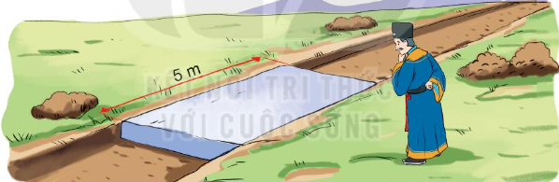
Bài 3:
Một vị quan dùng những khối đá giống nhau dạng khối hộp chữ nhật để lát một con đường dài 4 555 m. Hình chữ nhật ở mặt trên mỗi khối đá đó có chiều dài 5 m.
Vị quan ấy dùng khối đá.
Số?
911
?
Bài giải:
Vị quan ấy cần dùng số khối đá là:
4555 : 5 = 911 (khối đá)
Đáp số: 911 khối đá

Slide 13
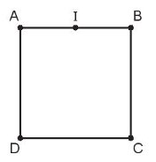
4
Số
Người ta xây một bức tường thành bao quanh một khu đất có dạng hình vuông ABCD. Mỗi cạnh dài 2324 bước chân.
a) Bức tường thành dài bước chân.
b) Người ta xây một chòi canh gác ở trung điểm I của cạnh AB. Đoạn AI dài bước chân.
?
?

Slide 14
Bài giải:
a) Bức tường dài số bước chân là:
2324 x 4 = 9296 (bước chân)
b) Đoạn AI dài số bước chân là:
2324 : 2 = 1162 (bước chân)
Đáp số: a) 9296 bước chân
b) 1162 bước chân

Slide 15


